Slide 1

ME&FLORA
Мобильное приложение для
распознавания растений по фотографиям
Подготовила команда 3 группы 6

Slide 2

Команда разработчиков
Котов Дмитрий – Тимлид, Backend-разработчик, ML-инженер
Телегина Анна – Frontend-разработчик, Дизайнер, Технический Писатель
Шепляков Владислав – Backend-разработчик, Бизнес-аналитик, QA-инженер
ME&FLORA

Slide 3
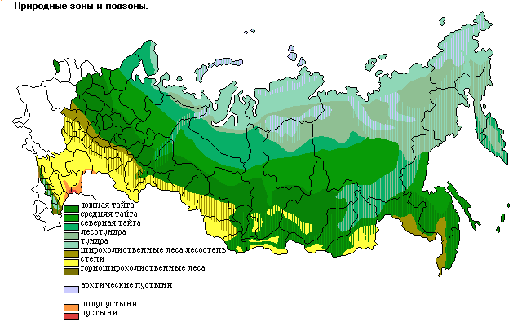
Введение

Slide 4
Решаемые проблемы
Сложность распознавания растений по внешнему виду
Проблема отслеживания растений
ME&FLORA

Slide 5
Целевая аудитория
Люди в возрасте 18-25 лет – для ознакомления с растениями и применения знаний на практике
ME&FLORA

Slide 6
Предлагаемое решение
Получение информации о растении по названию или фотографии
Использование экспертов-ботаников для проверенной идентификации
Введение системы отслеживания растений
ME&FLORA

Slide 7






Используемые технологии
Flutter
PostgreSQL
PyTorch
Kafka
Spring
Docker
ME&FLORA

Slide 8
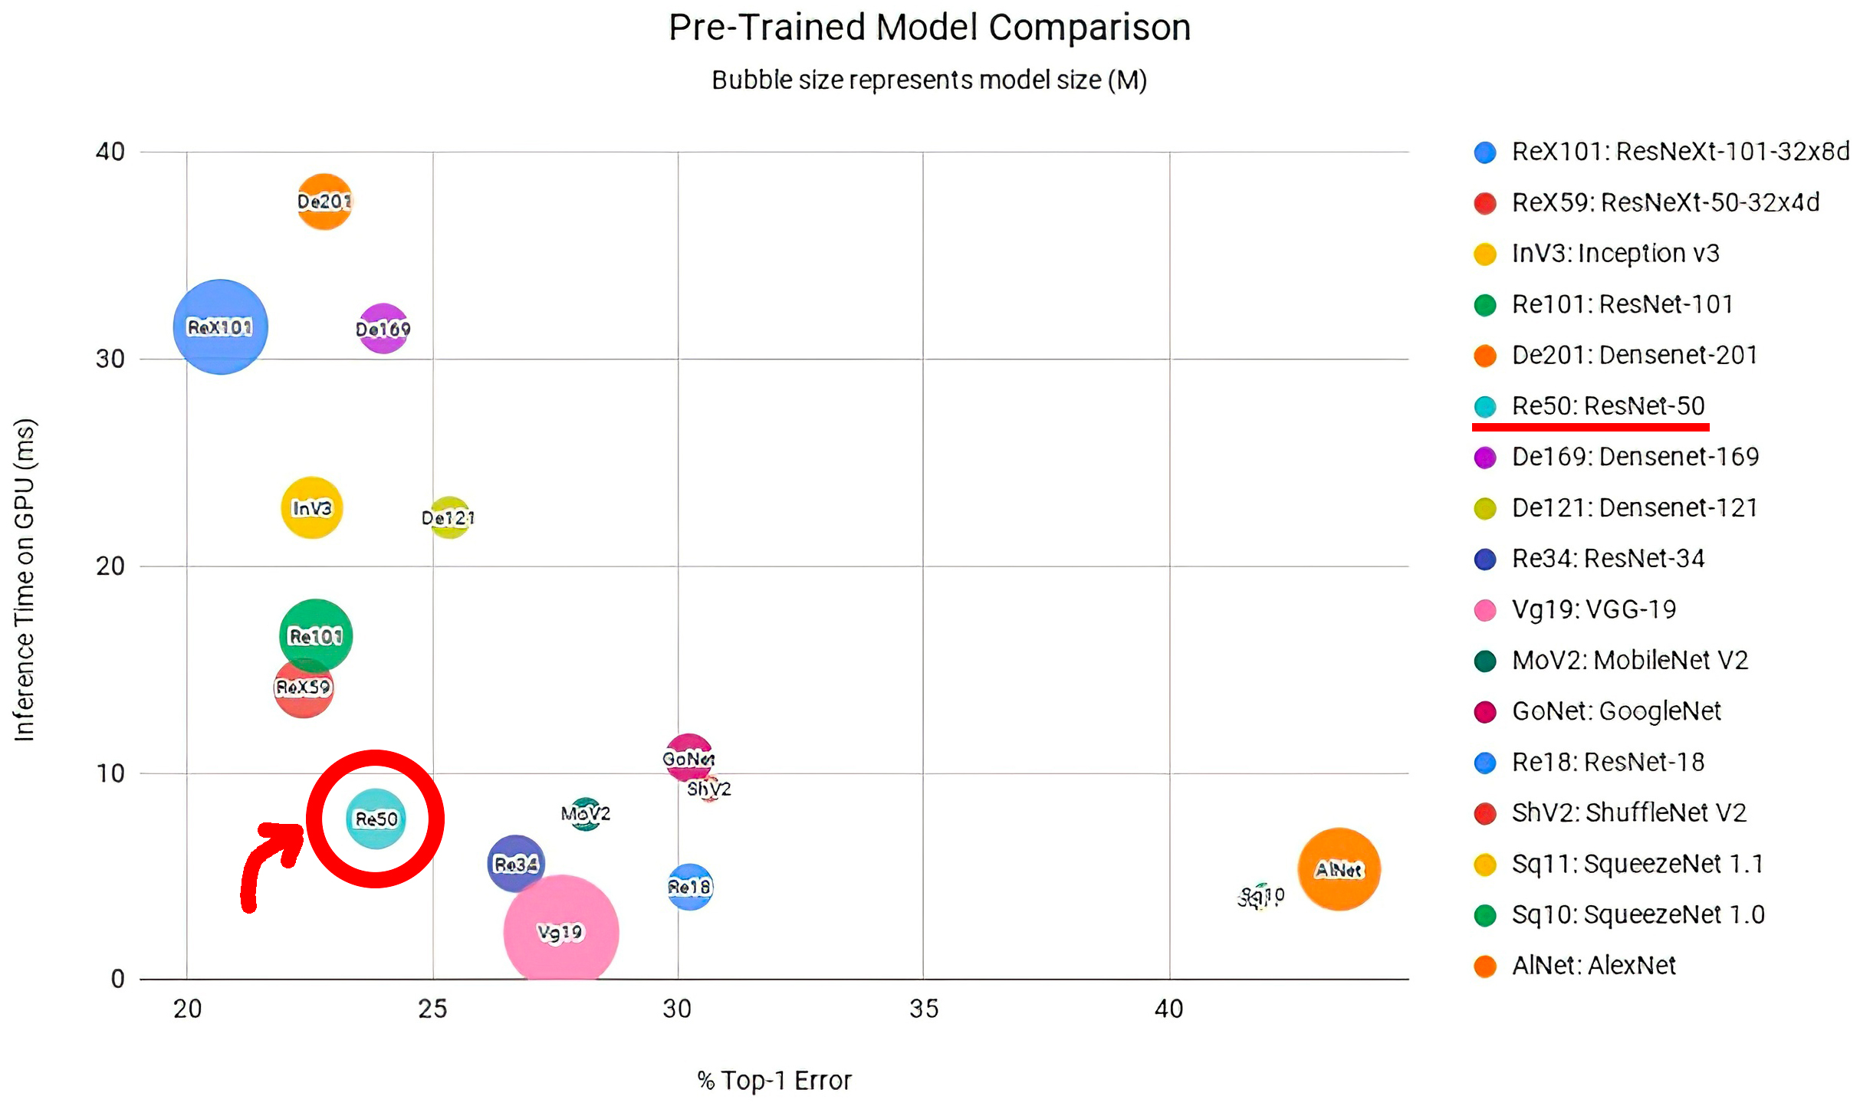

Slide 9
Конкурентное преимущество
Приложение | Бесплатный доступ | Поиск по названию | Сохранение истории | Отслеживание растений
ME&FLORA | + | + | + | +
PlantNet | + | + | + | -
INaturalist | + | + | + | -
PlantSnap | - | + | + | -

Slide 10
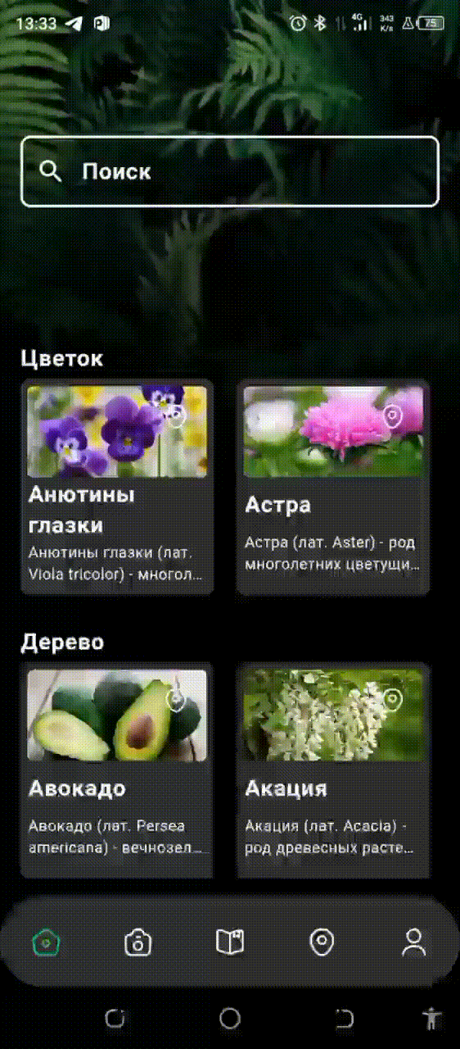
Получение информации о растении по фото
ME&FLORA

Slide 11
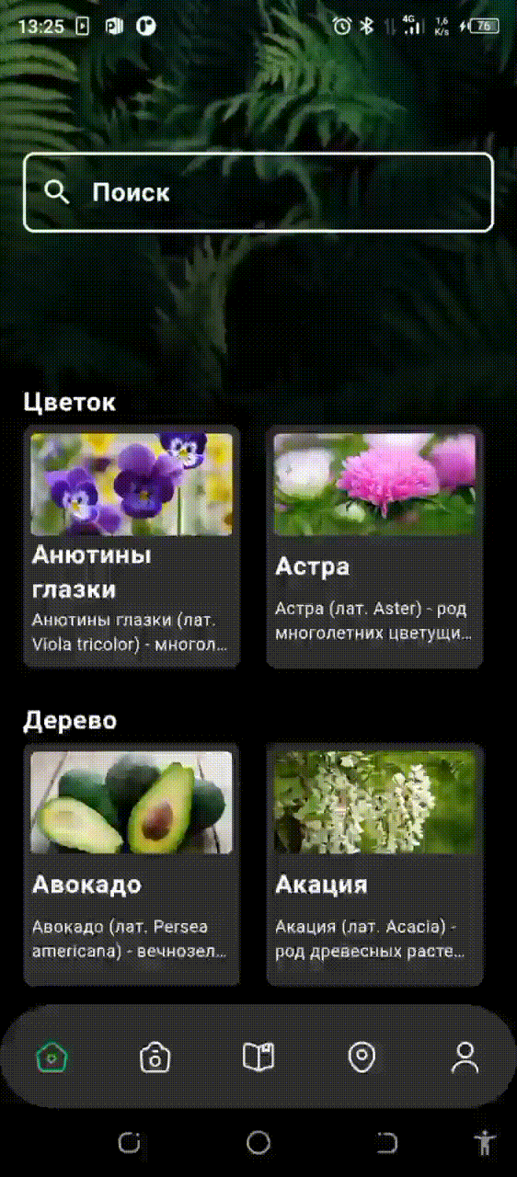
Идентификация растения ботаником
ME&FLORA
11

Slide 12
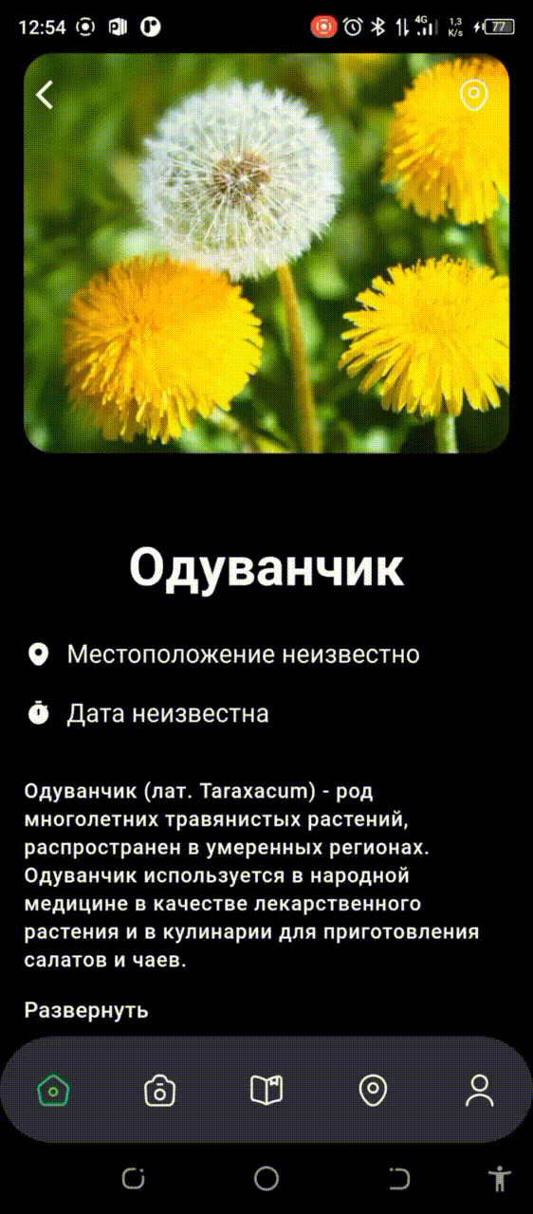
Отслеживание растений
ME&FLORA
12

Slide 13
Бизнес-модель
Интегрированная реклама
Предоставление API
ME&FLORA

Slide 14
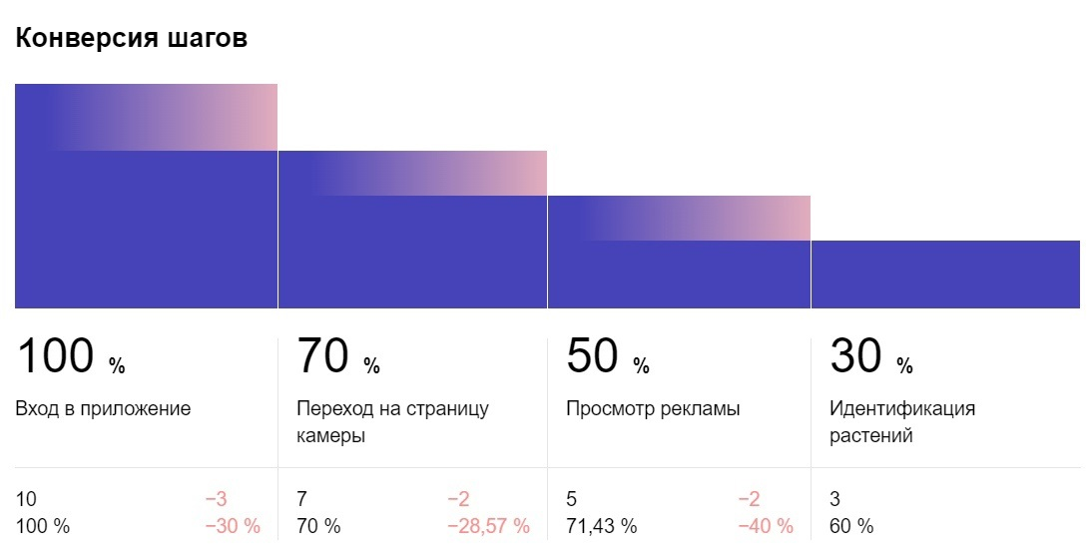
Пользовательский путь

Slide 15
Краткосрочные цели проекта
Запуск MVP
Привлечение первых пользователей
Анализ клиентского опыта
ME&FLORA

Slide 16
План развития
Увеличение датасета растений
Добавление карты отслеживаемых растений
Внедрение платной подписки
ME&FLORA

Slide 17
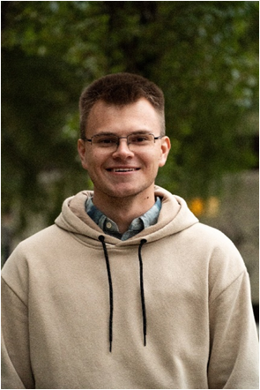
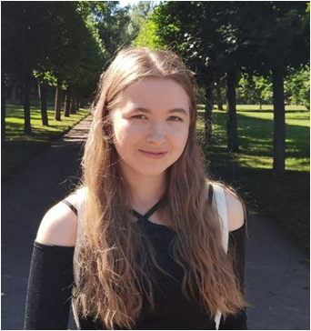
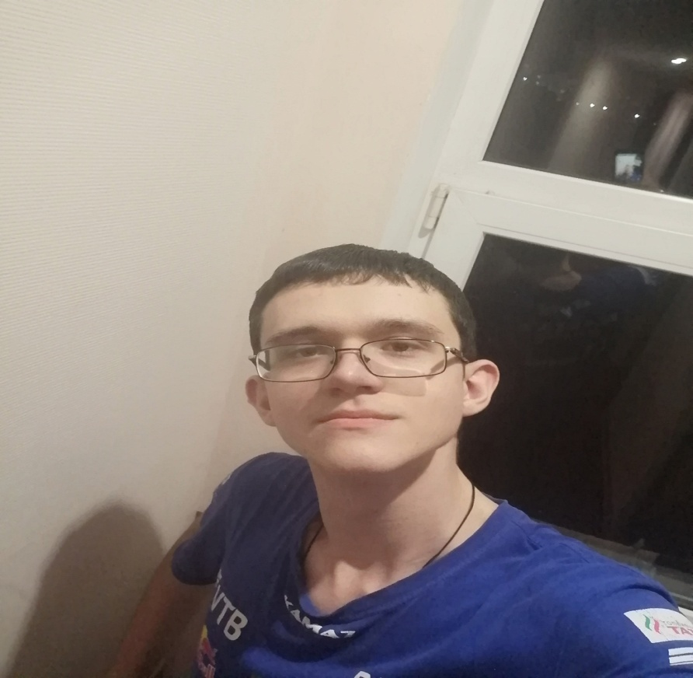
Информация о команде
Дмитрий Котов
Тимлид
Backend-разработчик
ML-инженер
тел: +7-919-242-08-78
Анна Телегина
Frontend-разработчик
Дизайнер
Технический Писатель
тел: +7-905-050-30-71
Владислав Шепляков
Backend-разработчик
Бизнес-аналитик
QA-инженер
тел: +7-952-437-44-38

Slide 18
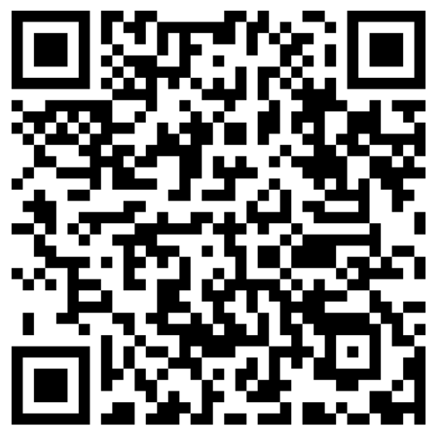
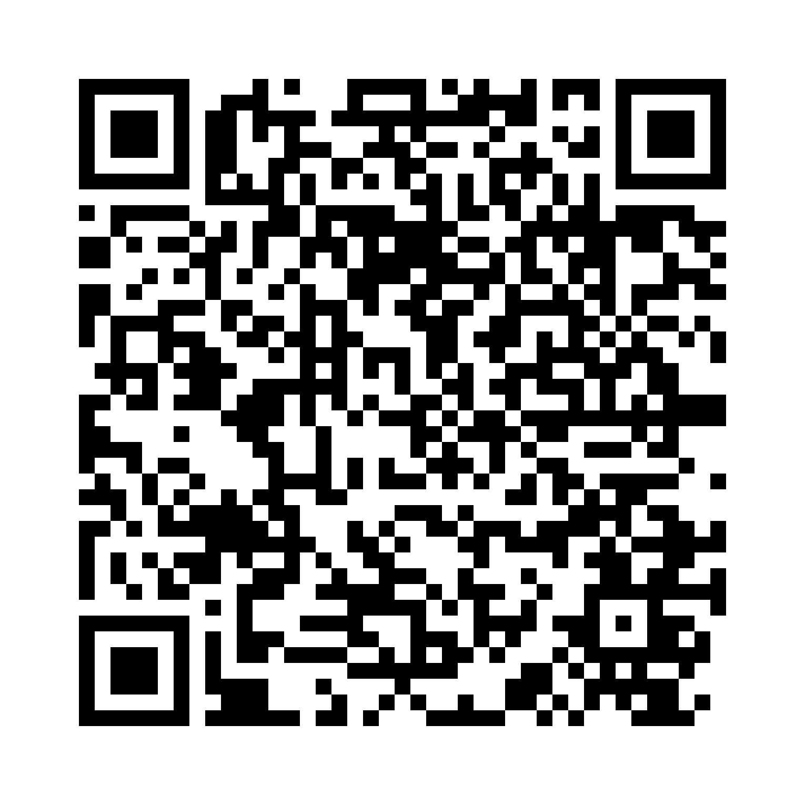
Выводы
ME&FLORA предлагает решение для упрощения поиска информации о растениях. Присоединяйтесь к нам, чтобы больше узнавать о природе вокруг вас, и делитесь этими знаниями с другими!
Скачать приложение
Сравнение моделей

